Slide 1
福宁古五校教学联合体2023-2024学年
第二学期期中质量监测
高二地理试题

Slide 2
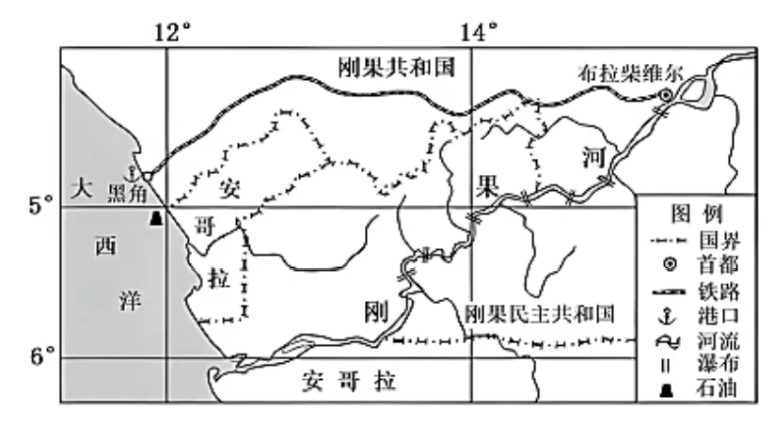
布拉柴维尔原是刚果河边的村落，1880年建城，并设有码头。1934年，连接布拉柴维尔和黑角港口的刚果大洋铁路通车后，布拉柴维尔成为水陆运输枢纽，来自周边国家的过境物资在此经铁路转运到黑角港(如下图)。1960年刚果共和国独立后，布拉柴维尔成为首都，经济发展迅速。据此完成1-3题。
1.刚果大洋铁路里程最接近( )
A.300km B.500km C.700km D.900km

Slide 3
布拉柴维尔原是刚果河边的村落，1880年建城，并设有码头。1934年，连接布拉柴维尔和黑角港口的刚果大洋铁路通车后，布拉柴维尔成为水陆运输枢纽，来自周边国家的过境物资在此经铁路转运到黑角港(如下图)。1960年刚果共和国独立后，布拉柴维尔成为首都，经济发展迅速。据此完成1-3题。
2.初期，布拉柴维尔市兴起的原因可能得益于( )
A.水陆运输枢纽 B.刚果共和国首都
C.区域工业中心 D.河运的起点或终点

Slide 4
布拉柴维尔原是刚果河边的村落，1880年建城，并设有码头。1934年，连接布拉柴维尔和黑角港口的刚果大洋铁路通车后，布拉柴维尔成为水陆运输枢纽，来自周边国家的过境物资在此经铁路转运到黑角港(如下图)。1960年刚果共和国独立后，布拉柴维尔成为首都，经济发展迅速。据此完成1-3题。
3.在布拉柴维尔经铁路转运到黑角港的主要货品最有可能是( )
A.木材 B.铜矿 C.石油 D.铝土矿

Slide 5
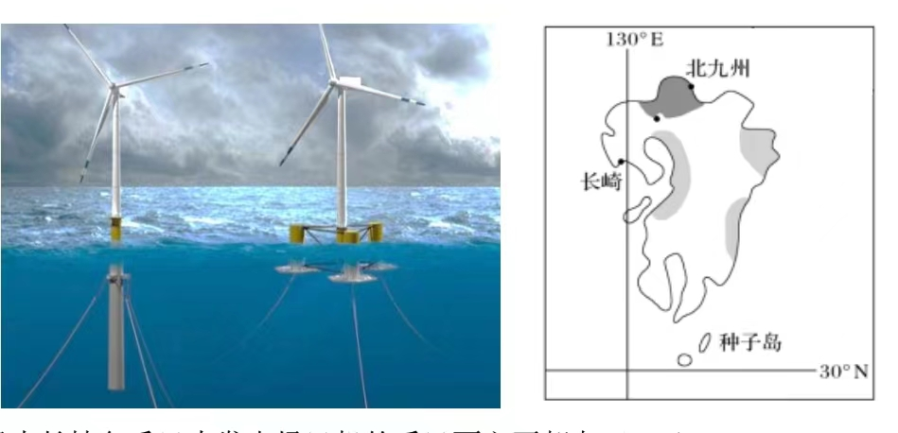
风力发电场建置地点主要有陆地和海上两类。固定式海上风力发电场是把风力发电桩固定在海底的礁石上。近年来出现了一种新型的海上风力发电技术--漂浮式海上风电场(如下图)，即把风力发电桩固定在一个漂浮的人工平台上。日本首个漂浮式海上风电场位于长崎西部海岸，预计将在2024年1月全面投入使用。据此完成4-6题。
4.日本长崎冬季风力发电场风机的受风面主要朝向( )
A.西北方向 B.西南方向 C.东南方向 D.东北方向

Slide 6
风力发电场建置地点主要有陆地和海上两类。固定式海上风力发电场是把风力发电桩固定在海底的礁石上。近年来出现了一种新型的海上风力发电技术--漂浮式海上风电场(如下图)，即把风力发电桩固定在一个漂浮的人工平台上。日本首个漂浮式海上风电场位于长崎西部海岸，预计将在2024年1月全面投入使用。据此完成4-6题。
5.与固定式海上风力发电场相比，漂浮式海上风电场( )
A.距离海岸更近，风力更大 B.距离海岸更近，风力更小
C.距离海岸更远，风力更大 D.距离海岸更远，风力更小

Slide 7
风力发电场建置地点主要有陆地和海上两类。固定式海上风力发电场是把风力发电桩固定在海底的礁石上。近年来出现了一种新型的海上风力发电技术--漂浮式海上风电场(如下图)，即把风力发电桩固定在一个漂浮的人工平台上。日本首个漂浮式海上风电场位于长崎西部海岸，预计将在2024年1月全面投入使用。据此完成4-6题。
6.相较于陆地风电场，海上风电场在日本发展前景更被看好，最可能是海上风电场( )
A.建造成本低 B.发电连续性更好 C.地震造成的损害小 D.节省陆地资源

Slide 8
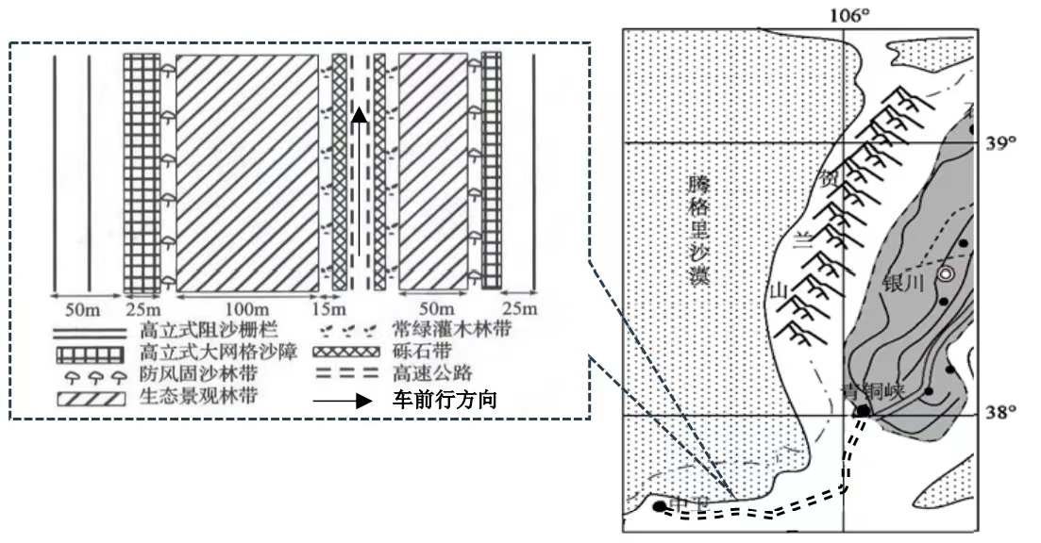
途经四省区的乌玛高速公路采用分段分期施工建设。宁夏青铜峡至中卫段于2021年建成通车，其中有18km路段穿越腾格里沙漠腹地，为有效阻击风沙侵袭，该路段建设了“六带一体”的公路防护体系。下图为“六带一体”的公路防护体系示意图。据此完成7-8题。
7.结合高速公路两侧防护体系的不同，推测该路段车前行的方向最可能是( )
A.西南 B.东北 C.西北 D.东南

Slide 9
途经四省区的乌玛高速公路采用分段分期施工建设。宁夏青铜峡至中卫段于2021年建成通车，其中有18km路段穿越腾格里沙漠腹地，为有效阻击风沙侵袭，该路段建设了“六带一体”的公路防护体系。下图为“六带一体”的公路防护体系示意图。据此完成7-8题。
8.乌玛高速公路采用分段分期施工建设、竣工即通行，能够( )
A.减少工程投资 B.降低施工难度 C.加快建设速度 D.提高使用效率

Slide 10
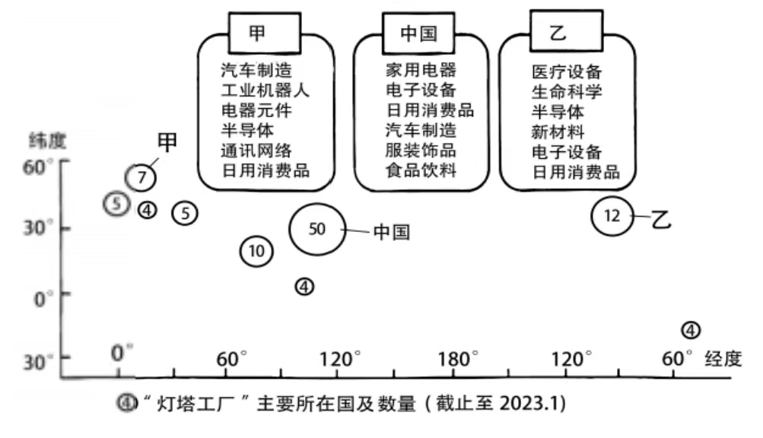
“灯塔工厂”指大规模应用人工智能、大数据分析、5G等新技术，全方位推动制造业全过程、价值链和商业模式转型的示范性工厂或企业，代表全球数字化生产的最高水平。下图示意世界“灯塔工厂”所在的主要国家及其中三国“灯塔工厂”所属的行业分布情况。据此完成9-10题。
9.推测图中甲、乙两国应为( )
A.德国、美国 B.英国、日本 C.法国、加拿大 D.意大利、韩国

Slide 11
“灯塔工厂”指大规模应用人工智能、大数据分析、5G等新技术，全方位推动制造业全过程、价值链和商业模式转型的示范性工厂或企业，代表全球数字化生产的最高水平。下图示意世界“灯塔工厂”所在的主要国家及其中三国“灯塔工厂”所属的行业分布情况。据此完成9-10题。
10.中国的“灯塔工厂”与甲、乙两国相比( )
A.多高新技术产业，产品附加值高
B.研发投入更高，升级转型显著
C.轻工业和劳动密集型制造业比重大
D.传统重工业比重大，产业链比较短

Slide 12
“上农下渔”的台田模式是一种由台田、排水沟道与鱼塘等其他农业生长机制共同构成的农业种植模式。修筑台田时，先在底部铺塑膜，塑膜上铺暗管(暗管道向沟渠)，然后堆土成台田用于耕作，挖沟为梁，放养水生生物。图甲为华北平原的台田示意图，图乙为图甲中虚线部分剖面图。据此完成11-13题。
11.该地台田种植的主要粮食作物是( )
A.水稻 B.棉花 C.春小麦 D.冬小麦

Slide 13
“上农下渔”的台田模式是一种由台田、排水沟道与鱼塘等其他农业生长机制共同构成的农业种植模式。修筑台田时，先在底部铺塑膜，塑膜上铺暗管(暗管道向沟渠)，然后堆土成台田用于耕作，挖沟为梁，放养水生生物。图甲为华北平原的台田示意图，图乙为图甲中虚线部分剖面图。据此完成11-13题。
12.地下暗管的主要作用是( )
A.避免占用耕地 B.减少水分蒸发
C.直接灌溉根部 D.降低地下水位

Slide 14
“上农下渔”的台田模式是一种由台田、排水沟道与鱼塘等其他农业生长机制共同构成的农业种植模式。修筑台田时，先在底部铺塑膜，塑膜上铺暗管(暗管道向沟渠)，然后堆土成台田用于耕作，挖沟为梁，放养水生生物。图甲为华北平原的台田示意图，图乙为图甲中虚线部分剖面图。据此完成11-13题。
13.以下地区最适合运用暗管技术的区域是( )
A.三江平原 B.河套平原 C.四川盆地 D.黄土高原

Slide 15
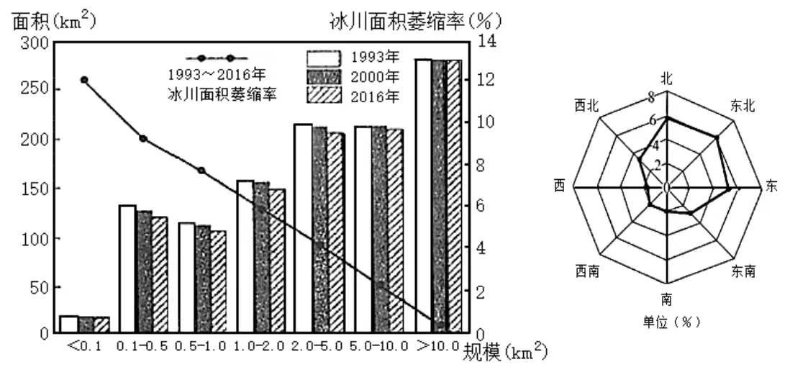
喀喇昆仑山位于青藏高原西北部，呈西北一东南走向，冰川广为发育。研究表明，近20多年来，西喀喇昆仑山不同规模、朝向的冰川出现了变化。左图示意1993年、2000年和2016年西喀喇昆仑山不同规模冰川面积分布以及1993-2016年不同规模冰川面积萎缩率。右图示意1993-2016年西喀喇昆仑山不同朝向的冰川面积萎缩率。据此完成14-16题。
14.西喀喇昆仑山冰川规模最小的坡向是( )
A.东南 B.西南 C.东北 D.西北

Slide 16
喀喇昆仑山位于青藏高原西北部，呈西北一东南走向，冰川广为发育。研究表明，近20多年来，西喀喇昆仑山不同规模、朝向的冰川出现了变化。左图示意1993年、2000年和2016年西喀喇昆仑山不同规模冰川面积分布以及1993-2016年不同规模冰川面积萎缩率。右图示意1993-2016年西喀喇昆仑山不同朝向的冰川面积萎缩率。据此完成14-16题。
15.造成西喀喇昆仑山西南坡退缩状况与东北坡不同的主要因素是( )
A.降水 B.气温 C.光照 D.坡度

Slide 17
喀喇昆仑山位于青藏高原西北部，呈西北一东南走向，冰川广为发育。研究表明，近20多年来，西喀喇昆仑山不同规模、朝向的冰川出现了变化。左图示意1993年、2000年和2016年西喀喇昆仑山不同规模冰川面积分布以及1993-2016年不同规模冰川面积萎缩率。右图示意1993-2016年西喀喇昆仑山不同朝向的冰川面积萎缩率。据此完成14-16题。
16.西喀喇昆仑山1993-2016年气温和降水的变化特征是( )
A.气温变高、降水变多 B.气温变高、降水变少
C.气温变低、降水变多 D.气温变低、降水变少

Slide 18
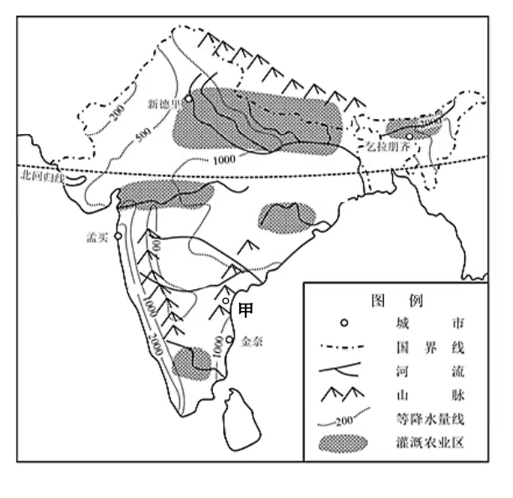
17.阅读图文资料，完成下列要求。(18分)
材料一 灌溉农业是指在干旱时以大水灌溉的方式保证农业生产的一种模式。印度农业发达，但机械化程度较低。其境内分布着大面积灌溉农业区。下图为印度地区略图。
(1)说出甲地降水的季节差异并分析其原因。(6分)
冬季降水多于夏季；（2 分）
①夏季位于西南季风的背风坡，气流下沉，降水较少；（2分）
②冬季位于东北季风的迎风坡，东北季风经过孟加拉湾，水汽充足，地形抬升，降水多。（2 分）

Slide 19
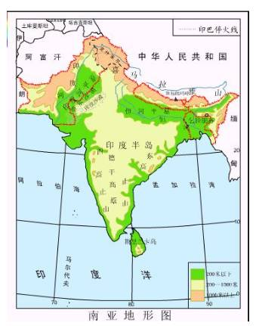
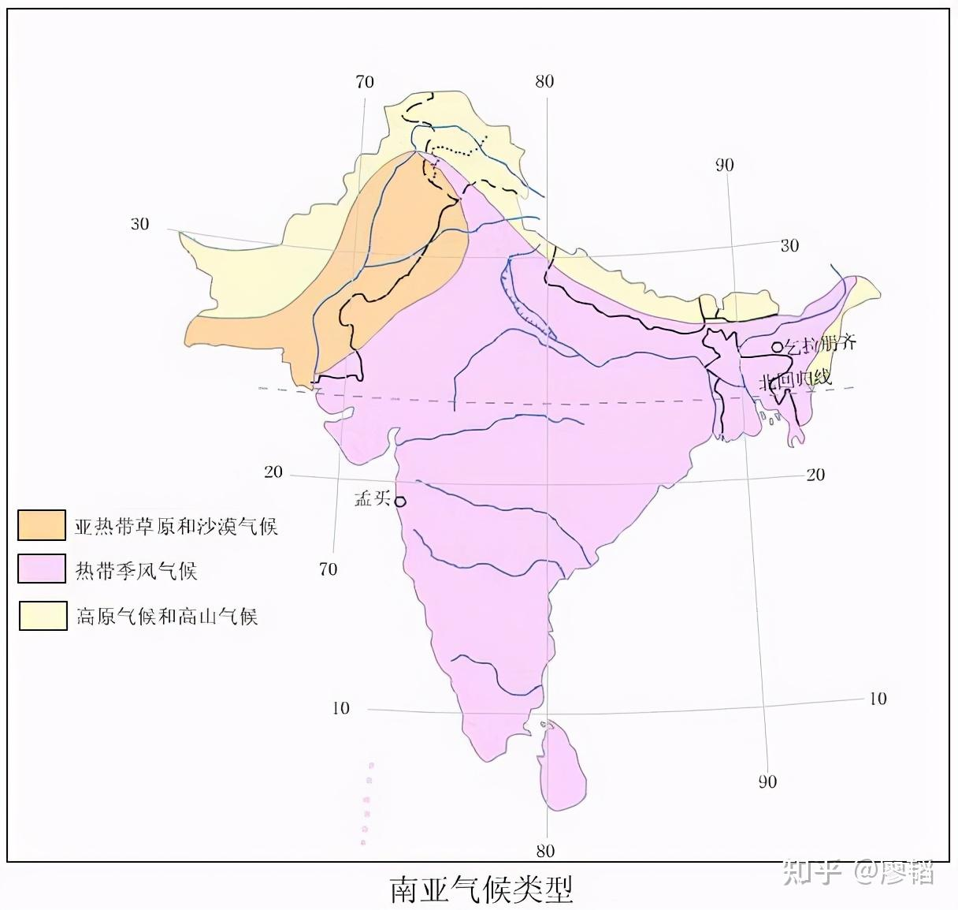
17.阅读图文资料，完成下列要求。(18分)
材料一 灌溉农业是指在干旱时以大水灌溉的方式保证农业生产的一种模式。印度农业发达，但机械化程度较低。其境内分布着大面积灌溉农业区。下图为印度地区略图。
(2)简析印度形成大面积灌溉农业区的自然条件。(6分)
①地形平坦，耕地面积广；
②河流众多，灌溉水源充足；
③热带季风气候为主，降水分配不均,干湿季分明；
④终年高温，蒸发旺盛，易造成干旱缺水；⑤干旱地区分布广。（任答3点得6分）

Slide 20
17.阅读图文资料，完成下列要求。(18分)
材料一 灌溉农业是指在干旱时以大水灌溉的方式保证农业生产的一种模式。印度农业发达，但机械化程度较低。其境内分布着大面积灌溉农业区。下图为印度地区略图。
材料二 印度软件服务业兴盛。在相关政策引导下，全国设有多处高新软件园区与高等IT教育学院。近年来，印度大量接受软件外包业务，赚取大量外汇。资金大部分重新流入服务业，仅有小部分用于完善相对落后的工业。下表为近年来印度三大产业GDP占比及从业人口数量统计表。
产业 | 第一产业 | 第二产业 | 第三产业
GDP 占比 | 16% | 26% | 58%
从业人口(亿人) | 4.9 | 1.4 | 1.5
①以第三产业为主，特别是软件服务业发达，经济附加值高；
②第三产业(软件服务业)，提供的就业岗位较少；
③工业欠发达，制造业吸引的就业人口少；
④农业比重大，机械化程度低，农业从业人口多。（任答3点得6分）
(3)印度近年来经济增速较快，但城市化水平较为滞后，请从产业结构的角度说明原因。(6分)

Slide 21
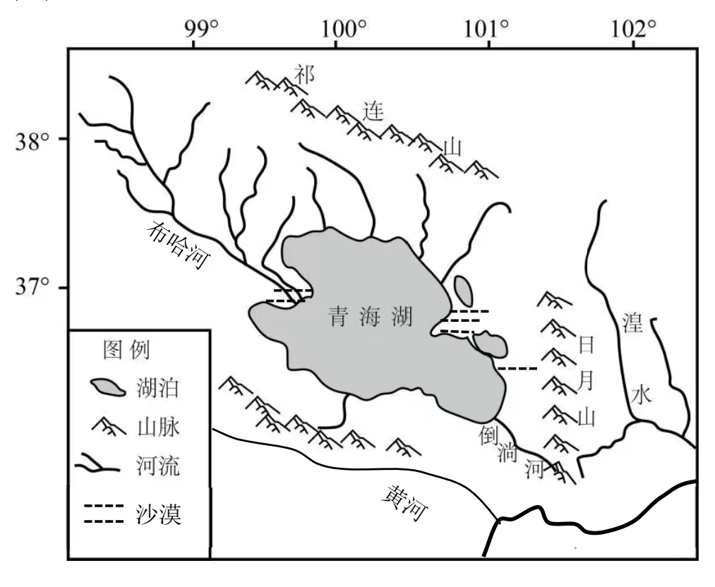
18.阅读图文资料，完成下列要求。(16分)
材料一 青海湖是我国内陆最大的咸水湖，其湖水主要靠布哈河来补充。湖滨地带的沙丘，集中分布于青海湖东部。湖区冬春季盛行西北风，最大风力达9~10级。
材料二 日月山位于青海湖东侧，是
我国重要的地理分界线。青海湖形成初
期，倒淌河与黄河水系相通，倒淌河流
向具有季节性的变化。后期由于日月山
的隆起而导致区域水系发生改变。下图
为青海湖流域简图。
(1)描述布哈河的水文特征。(4分)
①以高山融水补给为主，流量较小；（1分）②汛期在夏季，水位季节变化大；（1分）
③冬季有断流现象；（1分）
④有结冰期，结冰期较长；（1分）

Slide 22
18.阅读图文资料，完成下列要求。(16分)
材料一 青海湖是我国内陆最大的咸水湖，其湖水主要靠布哈河来补充。湖滨地带的沙丘，集中分布于青海湖东部。湖区冬春季盛行西北风，最大风力达9~10级。
材料二 日月山位于青海湖东侧，是
我国重要的地理分界线。青海湖形成初
期，倒淌河与黄河水系相通，倒淌河流
向具有季节性的变化。后期由于日月山
的隆起而导致区域水系发生改变。下图
为青海湖流域简图。
(2)说出日月山的隆起对倒淌河产生的影响。(6分)
①倒淌河流向由季节性变化转变为固定（东南向西北）；
②由外流河变为内流河；
③日月山成为倒淌河流域的源头；
④流量变小；（任答3点，得6分）

Slide 23
18.阅读图文资料，完成下列要求。(16分)
材料一 青海湖是我国内陆最大的咸水湖，其湖水主要靠布哈河来补充。湖滨地带的沙丘，集中分布于青海湖东部。湖区冬春季盛行西北风，最大风力达9~10级。
材料二 日月山位于青海湖东侧，是
我国重要的地理分界线。青海湖形成初
期，倒淌河与黄河水系相通，倒淌河流
向具有季节性的变化。后期由于日月山
的隆起而导致区域水系发生改变。下图
为青海湖流域简图。
(3)分析青海湖东部沙丘冬春季易起沙的原因。(6分)
①冬春季水位低，河滩和湖滩泥沙裸露较多；（2 分）
②气候干燥（降水少），地表缺乏植被（草）的保护；（2 分）
③湖面较宽阔，西北风经湖面无阻挡（青海湖冬季结冰）摩擦力小，风力强劲。（2 分）

Slide 24
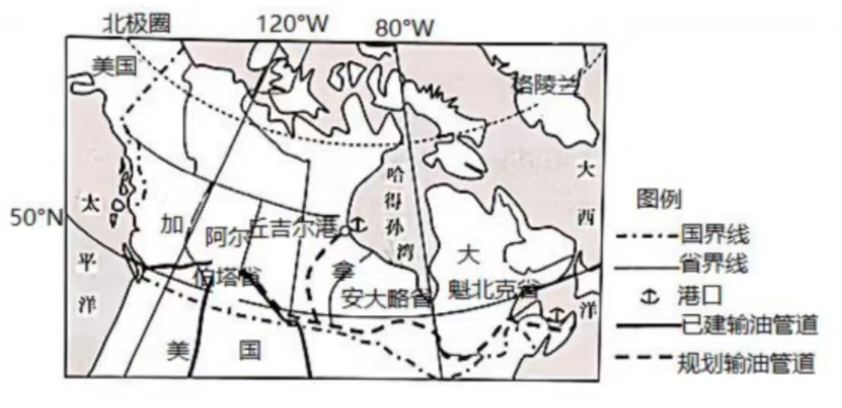
19.阅读图文资料，完成下列要求。(18分)
加拿大石油储量位居世界第三，90%的原油出口美国，但石油产业经济效益较低。阿尔伯塔省石油储量占加拿大97%，却黏度高、杂质含量高。加拿大在大量向美国出口石油的同时也从美国进口石油供东部地区消费。为改变现状，石油公司拟建设全长4600km的东西向输油管道干线，由于环保人士和原住民的反对,该工程迟迟难以推进。有人提出将东西向输油管道干线的走向改为向北抵达丘吉尔港。下图示意加拿大东西向输油管道干线规划方案。
(1)说明加拿大石油产业经济效益较低的原因。(6分)
①以原油出口为主，附加值低；（2分）
②过度依赖美国市场，市场单一；（2分）
③提炼技术难度大，生产成本较高。（2分）

Slide 25
19.阅读图文资料，完成下列要求。(18分)
加拿大石油储量位居世界第三，90%的原油出口美国，但石油产业经济效益较低。阿尔伯塔省石油储量占加拿大97%，却黏度高、杂质含量高。加拿大在大量向美国出口石油的同时也从美国进口石油供东部地区消费。为改变现状，石油公司拟建设全长4600km的东西向输油管道干线，由于环保人士和原住民的反对,该工程迟迟难以推进。有人提出将东西向输油管道干线的走向改为向北抵达丘吉尔港。下图示意加拿大东西向输油管道干线规划方案。
(2)加拿大在向美国出口石油的同时也从美国进口石油供东部地区消费，试分析原因。(6分)
①加拿大石油分布过于集中；
②石油开发难度大，成本高，较进口没有较多的优势；
③阿尔伯塔省与东部地区之间没有现成的输油管道；
④伯塔省与东部地区距离远，运输成本高（东部地区与美国东北部距离近）。（任答3点得6分）

Slide 26
19.阅读图文资料，完成下列要求。(18分)
加拿大石油储量位居世界第三，90%的原油出口美国，但石油产业经济效益较低。阿尔伯塔省石油储量占加拿大97%，却黏度高、杂质含量高。加拿大在大量向美国出口石油的同时也从美国进口石油供东部地区消费。为改变现状，石油公司拟建设全长4600km的东西向输油管道干线，由于环保人士和原住民的反对,该工程迟迟难以推进。有人提出将东西向输油管道干线的走向改为向北抵达丘吉尔港。下图示意加拿大东西向输油管道干线规划方案。
(3)有专家对将输油管道终点选在丘吉尔港提出了反对意见，试说明其理由。(6分)
①向更高纬度地区修筑管道，成本高，难度大；（2分）
②哈得孙湾封冻期长，通航时间短；（2分）
③需海陆联运，增加运输时间。（2分）

